Slide 1
Gestaltung und Durchführung von Fachvorträgen in der Informatik
Kurzvortrag Microservices
Sebastian Heuer
27.01.2022

Slide 2
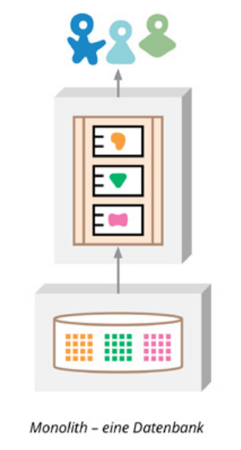
Motivation
Monolithische Architektur
modular, vielschichtig, gemeinsamer Code
meist eine Datenbank
zunächst einfach zu entwickeln, testen, bereitstellen
Aufwand wächst mit der Zeit
Agil? Skalierbar?

Slide 3
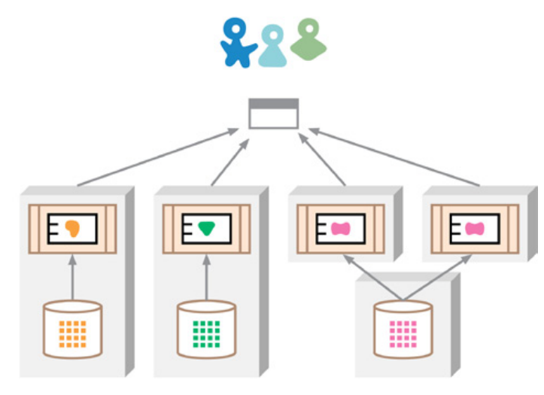
Was sind Microservices?
Eine Anwendung, viele Services
„Do one thing and do it well“ – Unix Philosophie
Micro?
unabhängig, lose gekoppelt, dezentral
eigene Daten
Organisation entlang von Unternehmensstrukturen
hoher Grad an Automatisierung

Slide 4

Vorteile
agil
kontinuierliche Entwicklung / Bereitstellung
unabhängige Entwicklung / Bereitstellung
Skalierbar, erweiterbar
heterogene Technologien
Fehler kaskadieren nicht

Slide 5

Nachteile
Komplexität!
verteiltes System
viele bewegliche Teile
partielle Fehler
Datenkonsistenz
Orchestrierung von Diensten?
Kommunikation zwischen Diensten?
Lernaufwand

Slide 6
Fazit
viele der Probleme werden durch Werkzeuge und Frameworks gut gelöst
Moderner Ansatz um große Anwendungen agil zu entwickeln
Tradeoff: anfänglicher Mehraufwand und Komplexität vs Einfachheit und wachsenden Aufwand
Bewertung schwierig da die Technologie jung ist

Slide 7
Quellen
Buch: Sam Neil – Building Microservices
Meine Bewertung: Sehr gutes Referenzwerk
Artikel: Martin Fowler & James Lewis - Microservices: Nur ein weiteres Konzept in der Softwarearchitektur oder mehr?
Meine Bewertung: Nicht kritisch genug

